Slide 1
Tiết 5 – Bài 3
CÁCH MẠNG CÔNG NGHIỆP
(NỬA SAU THẾ KỈ XVIII – GIỮA THẾ KỈ XIX) (Tiếp)

Slide 2
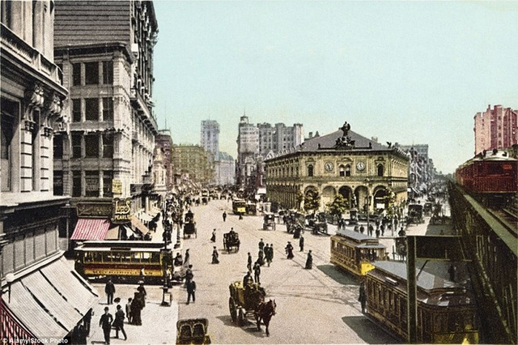
Nhiều trung tâm công nghiệp mới và thành thị đông dân ra đời:
London, Paris, Newyork…

Slide 3
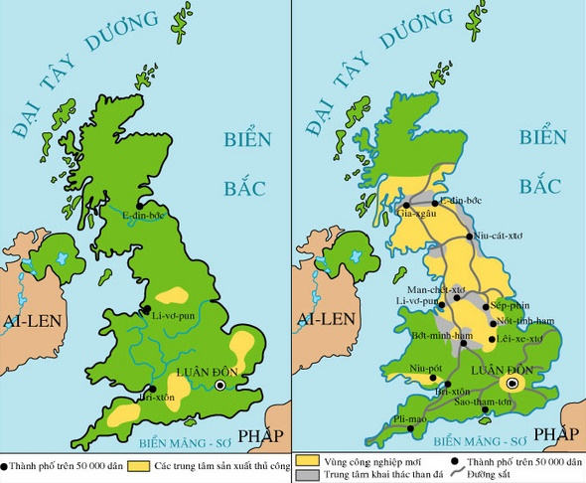
Lược đồ nước anh giữa thế kỉ XVIII
Lược đồ nước anh cuối thế kỉ XIX
Những biến đổi của nước Anh sau khi hoàn thành cách mạng công nghiệp

Slide 4
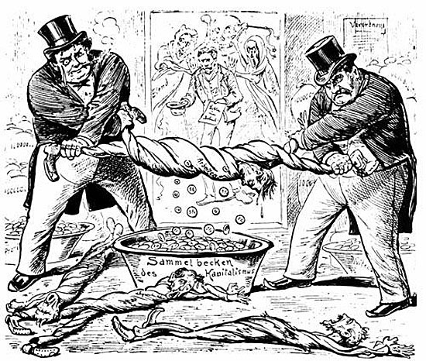
Giai cấp công nhân lao động bị tư sản bóc lột thậm tệ

Slide 5
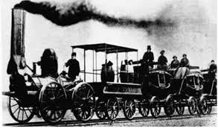
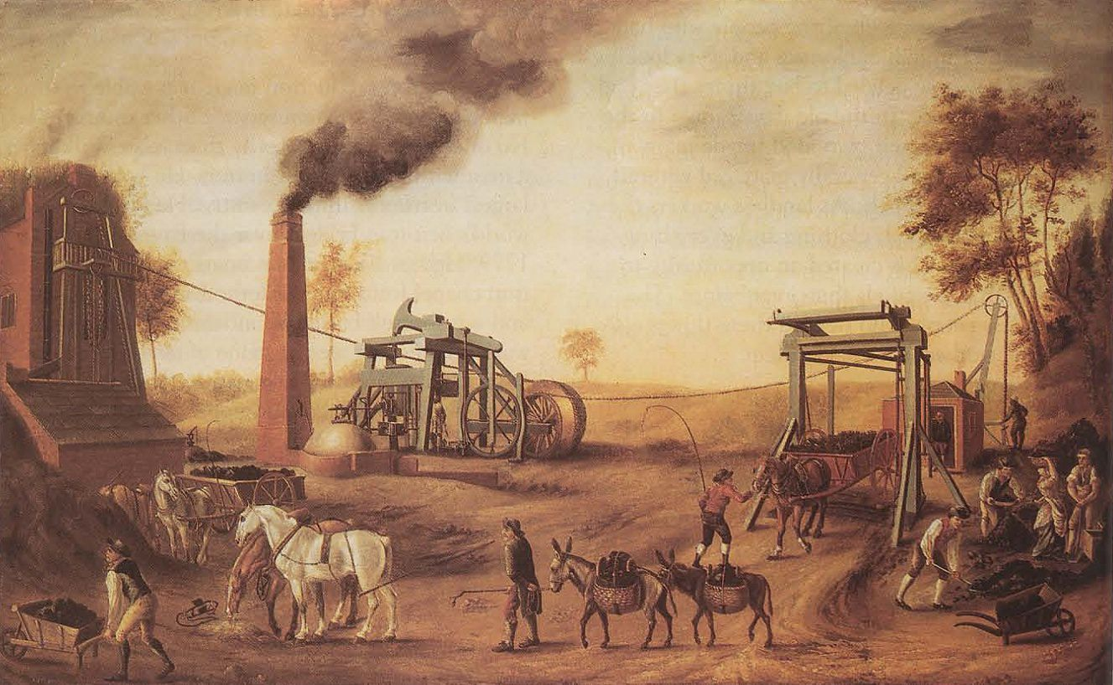

Slide 6
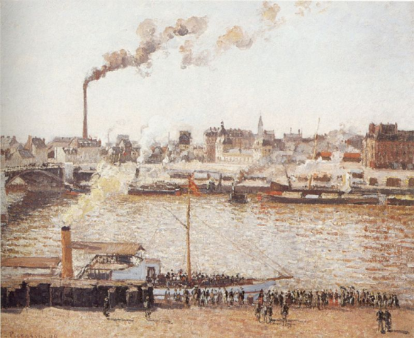

Slide 7
LUYỆN TẬP

Slide 8
Quốc gia | Những thành tựu tiêu biểu
Anh
Pháp
Đức
Mỹ

Slide 9
Quốc gia | Những thành tựu tiêu biểu
Anh | - Máy kéo sợi Gien-ni. - Máy kéo sợi chạy bằng sức nước. - Máy dệt chạy bằng sức nước - Đầu máy xe lửa chạy bằng hơi nước
Pháp | Phát minh trong ngành công nghiệp nhẹ, rồi lan sang công nghiệp nặng.
Đức | Có những phát minh trong các ngành công nghiệp nặng.
Mỹ | - Hai phát minh lớn: máy tách hạt bông và máy thu hoạch bông. - Công nghiệp đường sắt, khai mỏ,... cũng rất phát triển.
Sếch-xpia.
Xéc-van-téc

